Slide 1
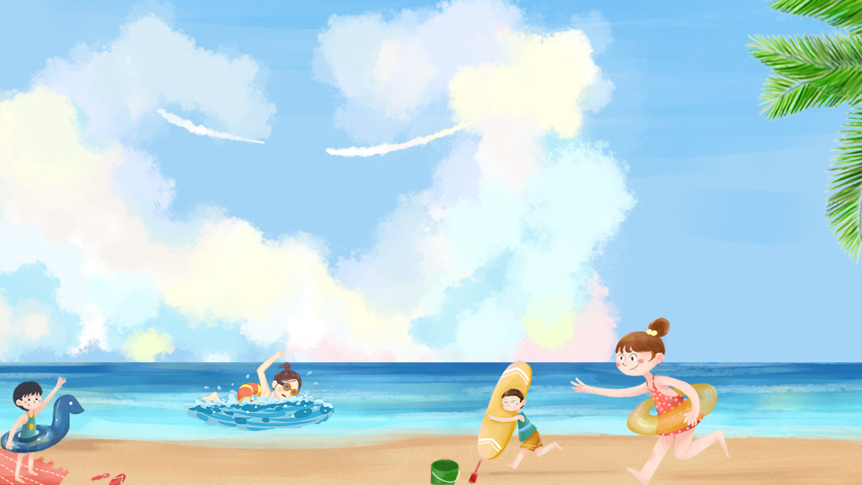


Slide 2
Mùa hè các em có thích đi tắm biển không?
Làm thế nào để chúng ta đi tắm biển thật vui và an toàn?
Notes:
Hằng năm trên cả nước có biết bao nhiêu vụ đuối nước thương tâm, đặc biệt là mỗi khi hè về. Để nắm rõ hơn về các nguyên nhân cách phòng tránh đuối nước, cô và các em cùng đi ttìm hiểu bài học hôm nay.

Slide 3
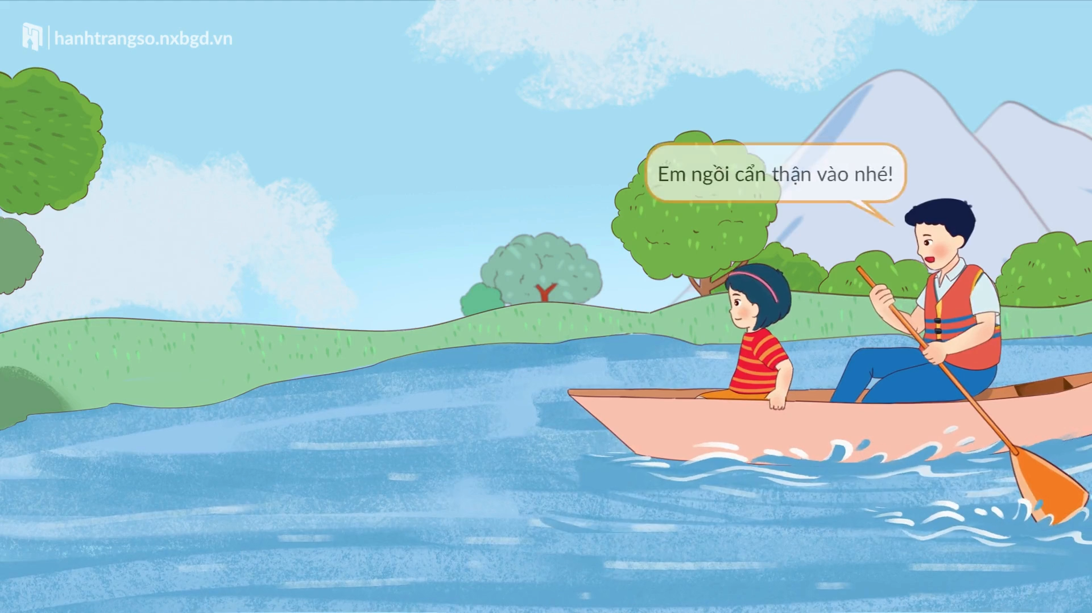

Slide 4
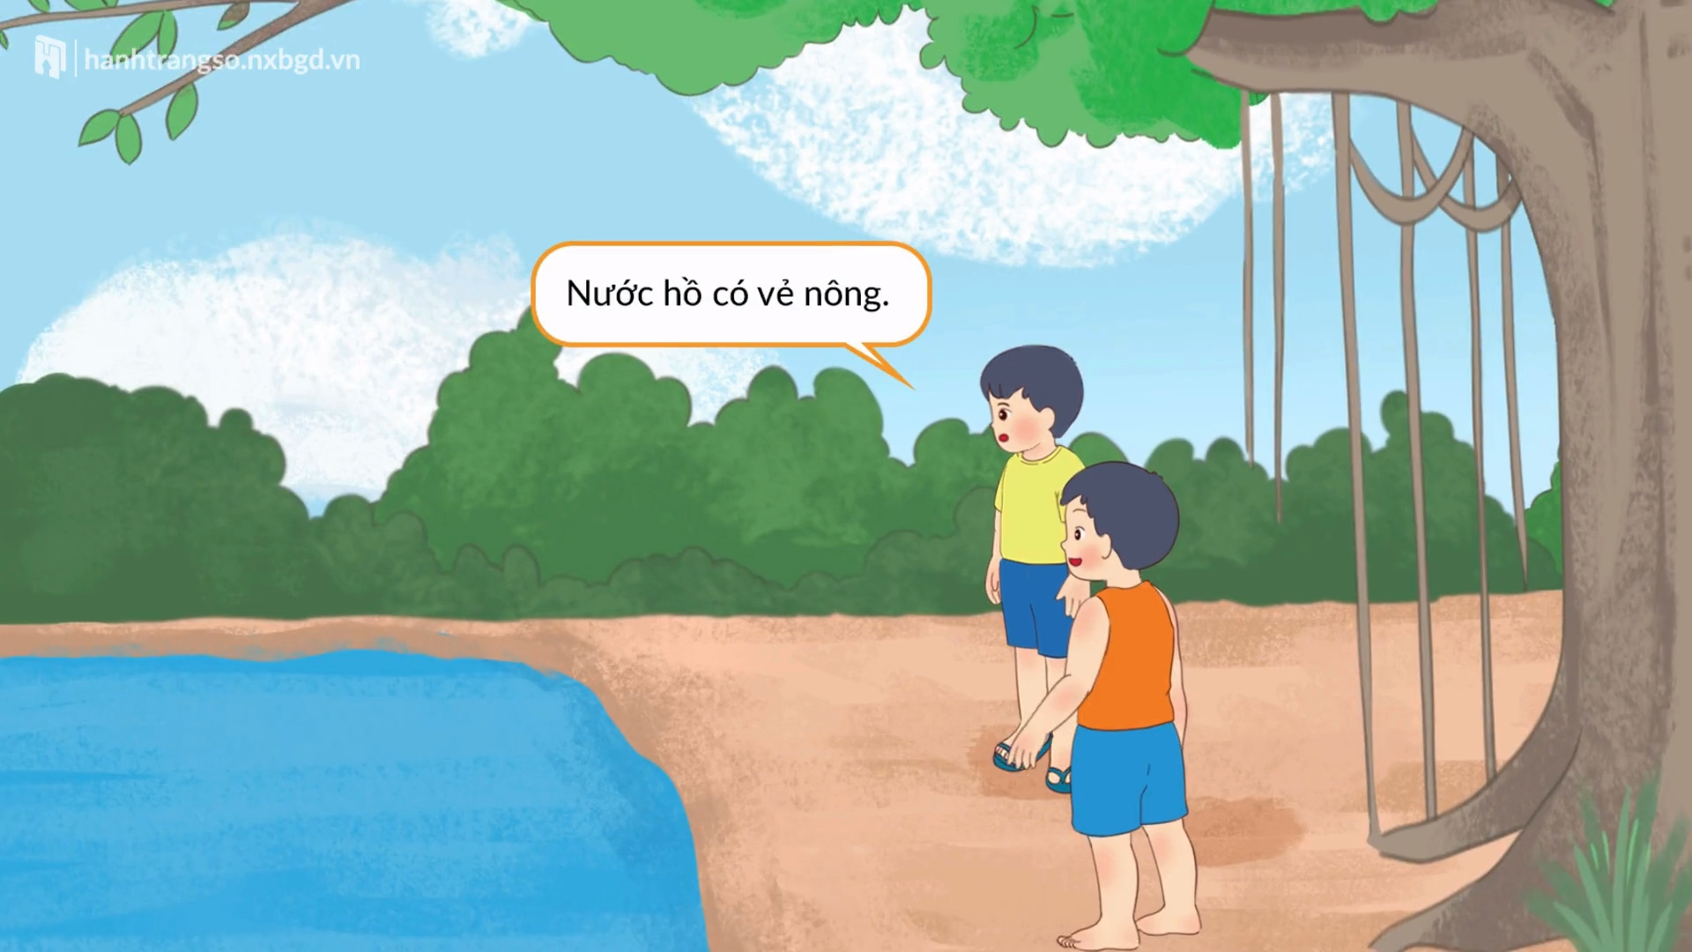

Slide 5
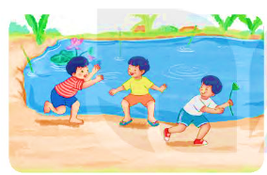
Ba bạn nam đang chơi đùa gần ao nước lớn.

Slide 6
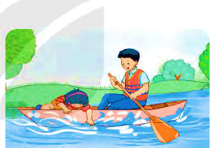
Bạn nữ cúi người nghịch nước khi đi thuyền.

Slide 7
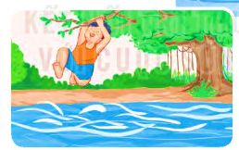
Bạn nhỏ đu cây ở cạnh ao hồ.

Slide 8

Theo em, còn tình huống nào khác có thể dẫn tới đuối nước?
Đi bơi ở nơi không an toàn
Đi vào nơi nước ngập không thể xác định được đường.
Tập bơi khi không có người giám sát;

Slide 9

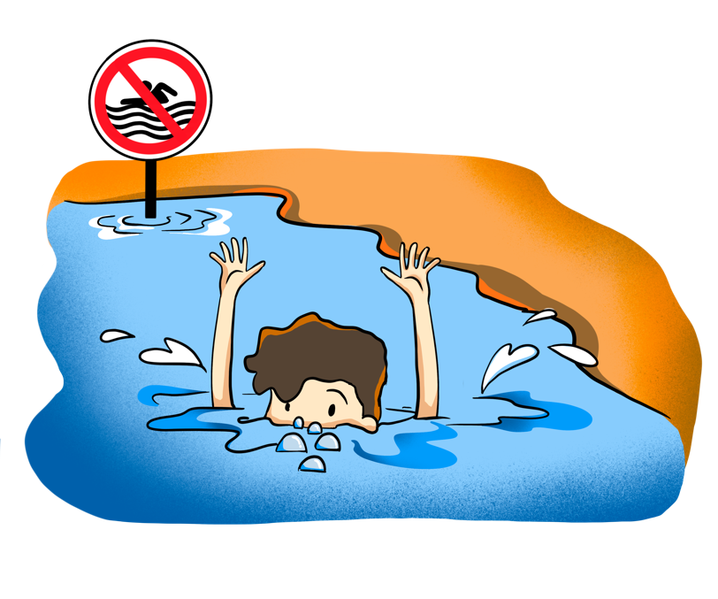
Luôn cẩn thận ở những nơi có nước như: ao, hồ, sông, suối, cống nước, bể nước,... vì có thể dẫn tới đuối nước.

Slide 10
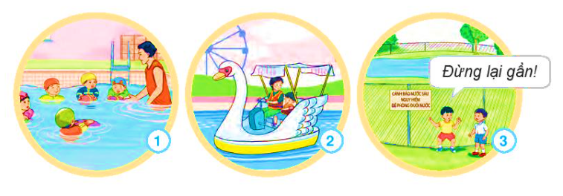
Em cần làm gì để phòng, tránh đuối nước?

Slide 11

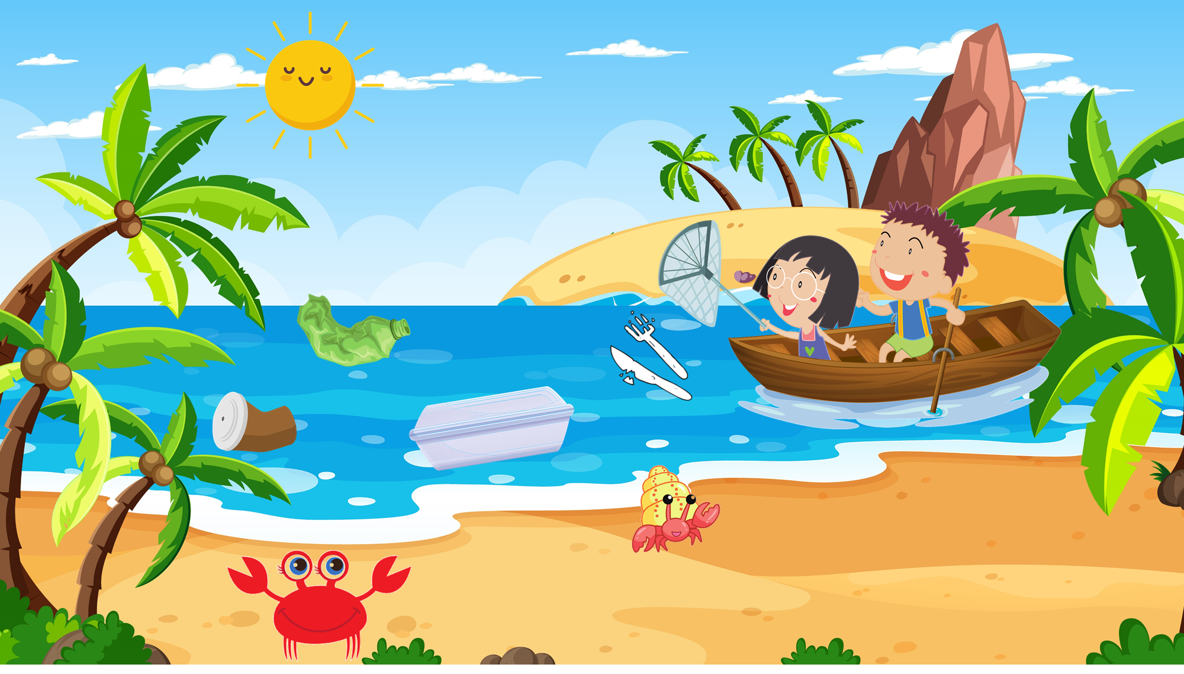
CỨU LẤY BIỂN XANH

Slide 12
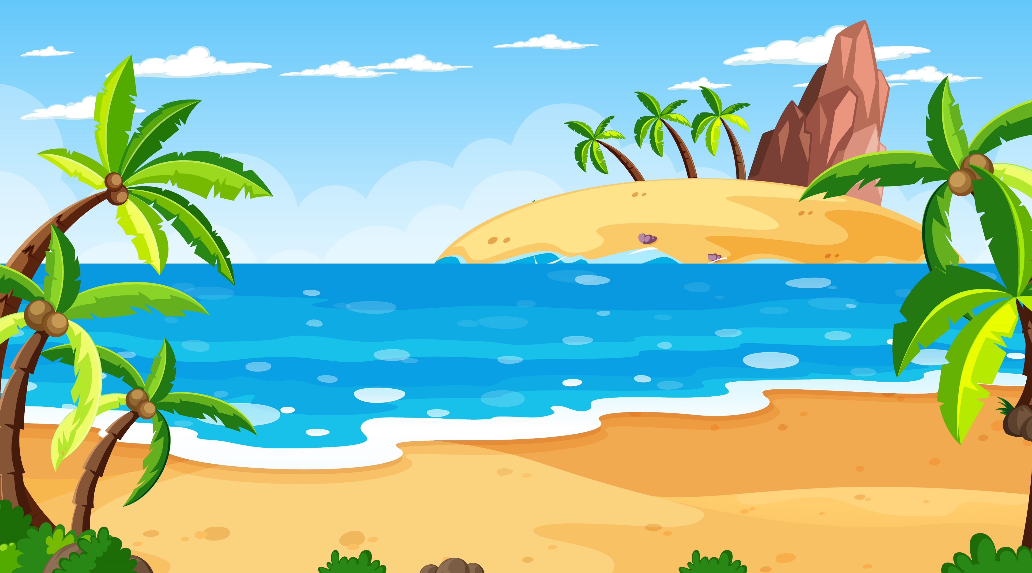




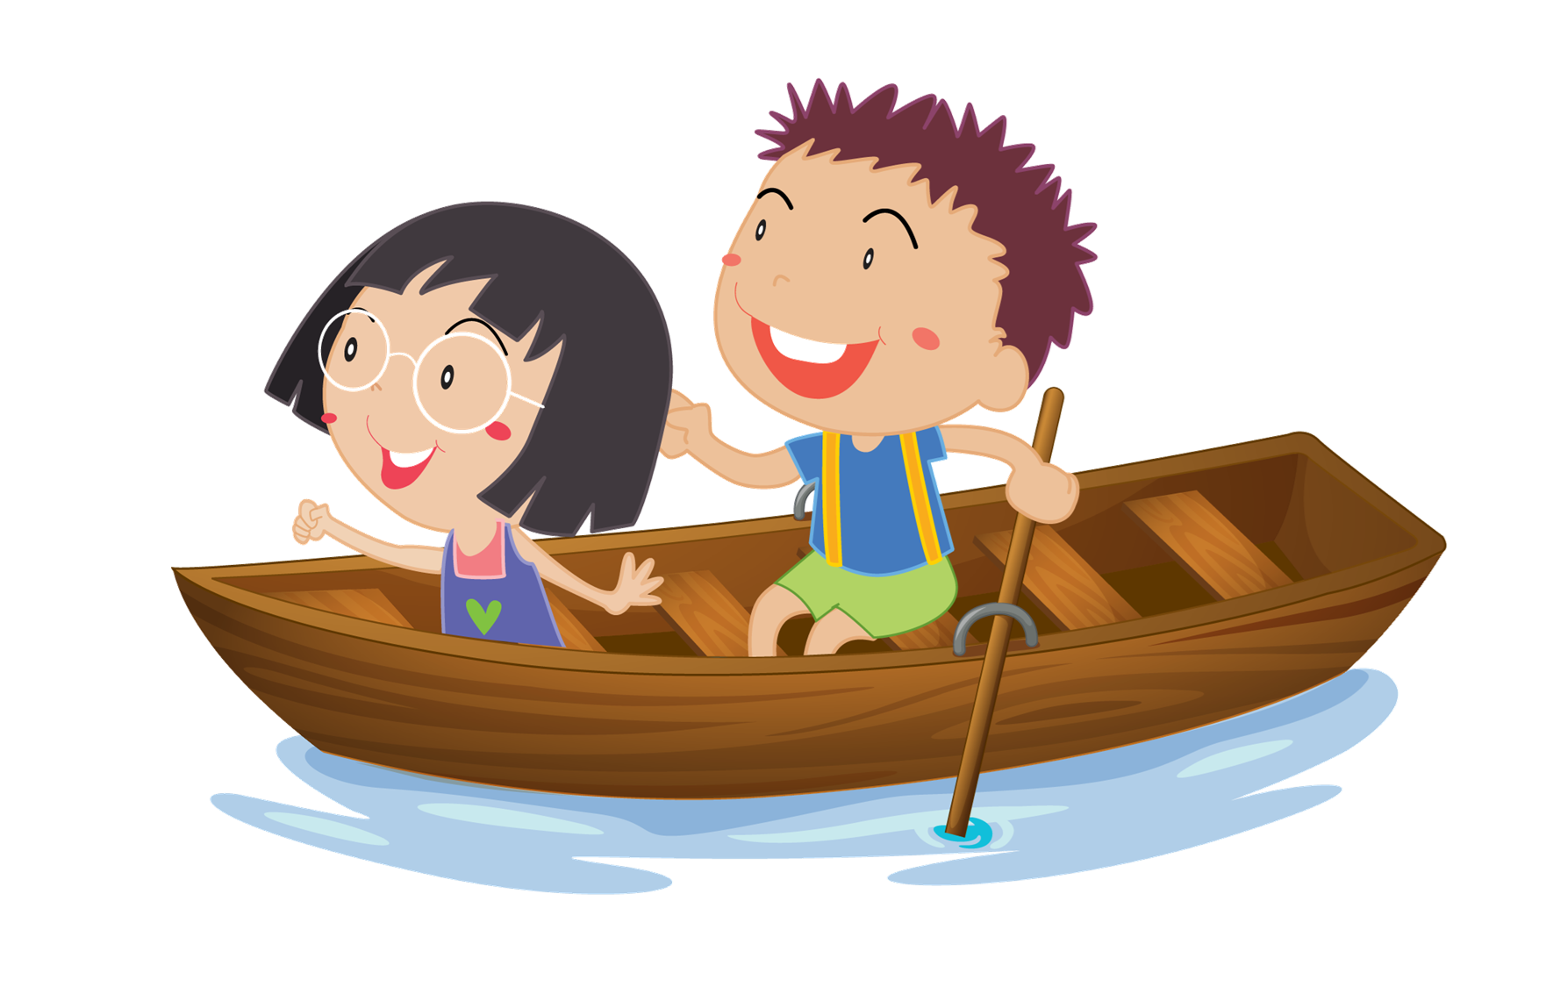
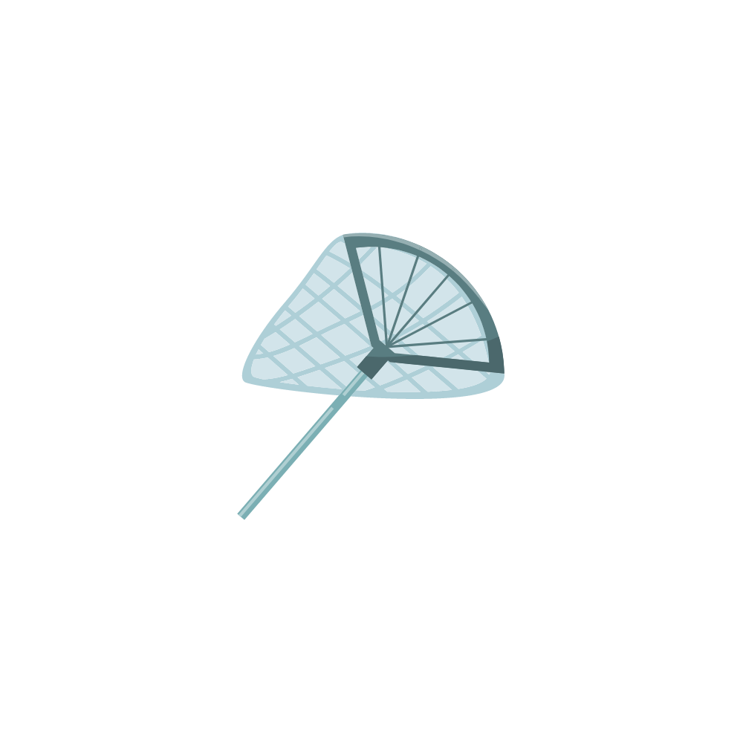
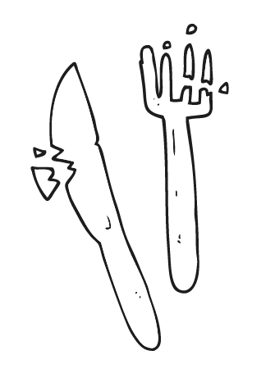
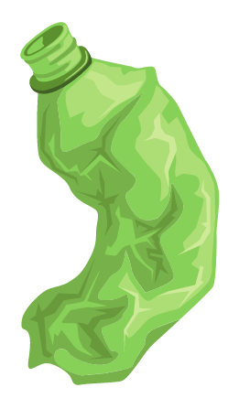

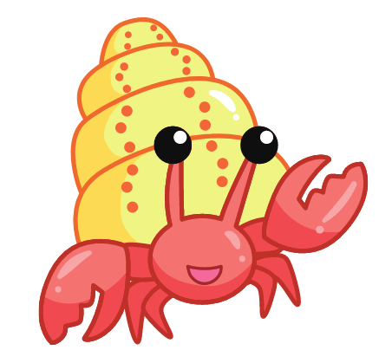

Notes:
Bấm vào câu hỏi. Trả lời xong bấm con cua để quay về, bấm vào chiếc thuyền để tiến hành vớt rác. Xong hết bấm mặt trời để học tiếp

Slide 13
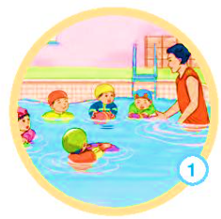
Không được xuống nước khi không có thầy cô giáo/hoặc giám sát

Slide 14
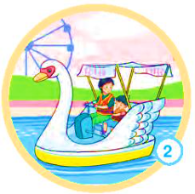
Mặc áo phao, ngồi ngay ngắn khi đi chơi trên thuyền.

Slide 15
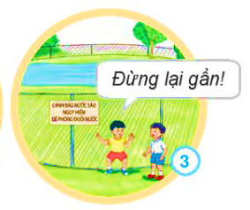
Không chơi gần, không tắm những nơi có biển báo nguy hiểm.

Slide 16
Học bơi, mặc áo phao khi xuống nước hoặc đi thuyền, tránh xa hố nước sâu là những việc cần làm để phòng, tránh đuối nước.

Slide 17
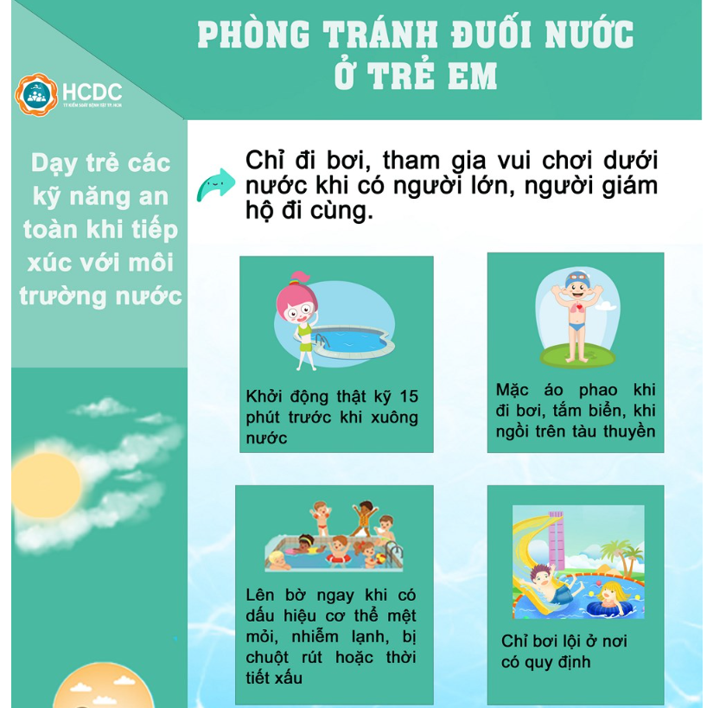
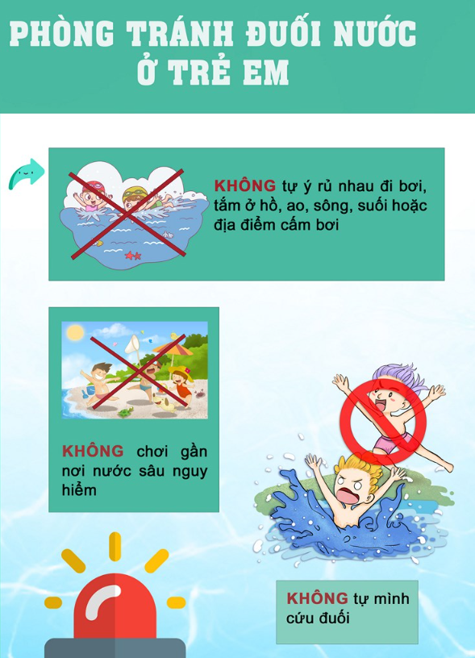

Slide 18
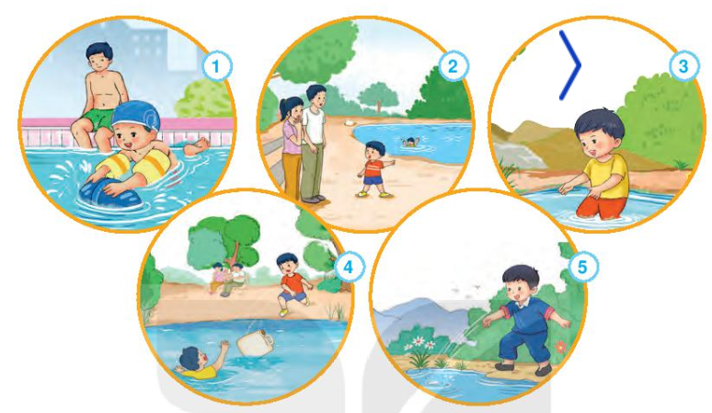
Việc làm nên làm? Việc nào không nên làm? Vì sao?

Slide 19

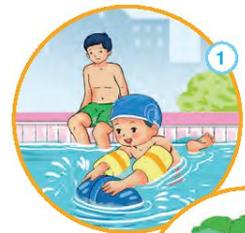
Mặc áo phao khi tập bơi và có người hướng dẫn, giám sát.

Slide 20
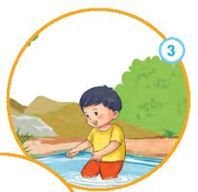

Không nên lội xuống nước để nghịch, chơi đùa

Slide 21
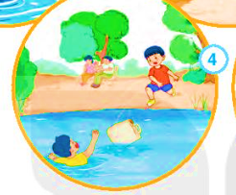
Ném phao xuống để cứu người đang bị đuối nước.

Slide 22
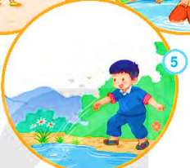
Không nên chơi đùa sát ao hồ rất nguy hiểm.

Slide 23

Em đã thực hiện phòng, tránh đuối nước như thế nào? Hãy chia sẻ với các bạn nhé!

Slide 24
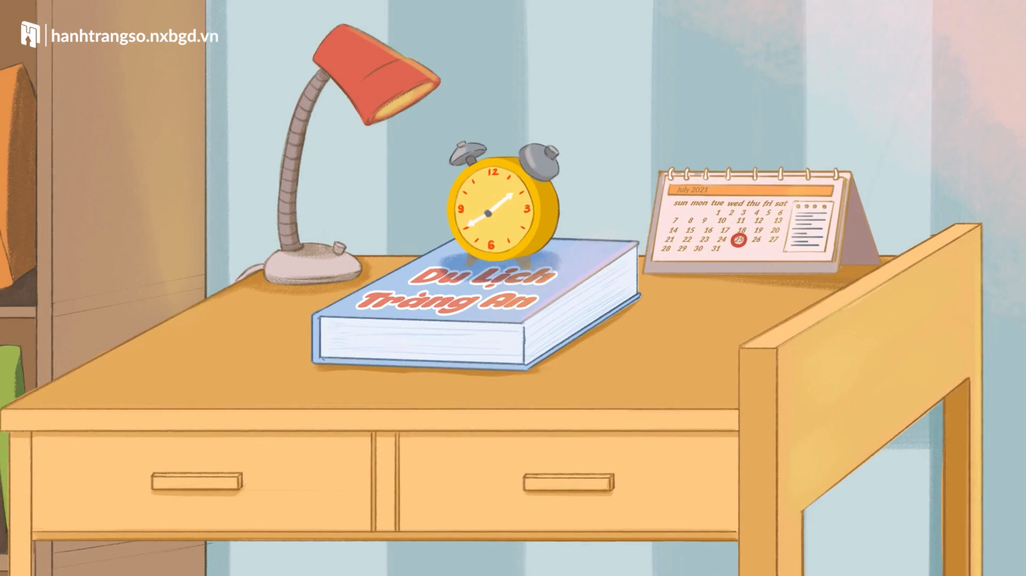
Em hãy đưa ra lời khuyên cho bạn

